Slide 1

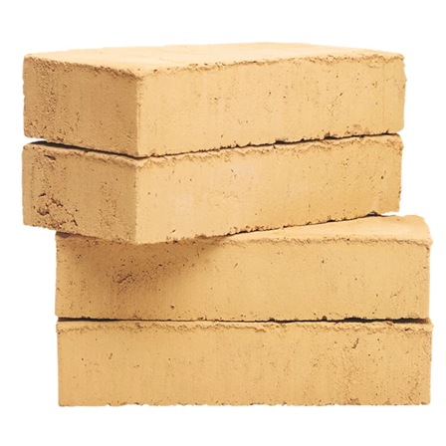
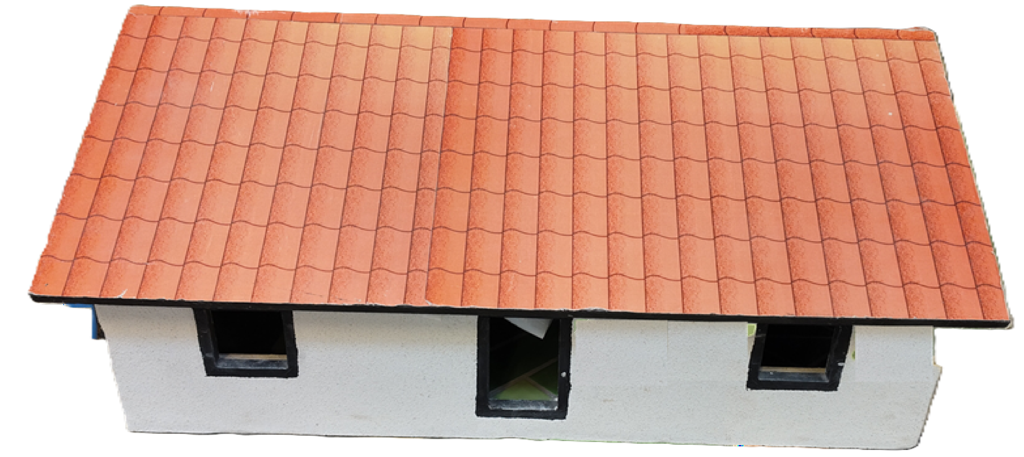
Velkommen til byg hus på Murerafdelingen

Slide 2
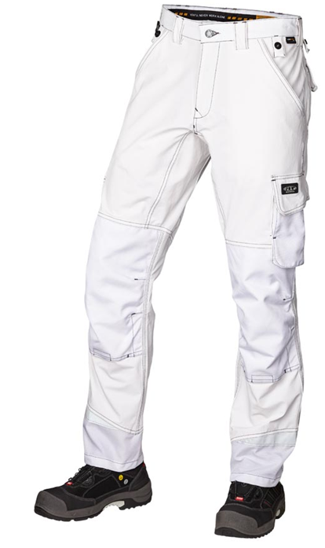

Praktisk info inden start
Rammer i værkstedet
Info
Det kan være lidt beskidt at arbejde med mørtler osv.
Så det er en rigtig god ide at have tøj, der gerne må blive beskidt.
Ingen løb i værkstedet
Ingen kaster med ting
Vi passer godt på hinanden
Vi elsker godt humør ☺

Slide 3
Hvad skal i lave ? ☺
I skal arbejde videre på jeres hus. Nu er i nået til murerdelen, her skal i vandskure og ligge klinker på gulvet, og i skal lægge tag.
Husk at jeres underviser hjælper jer og vil svarer på spørgsmål.

Slide 4
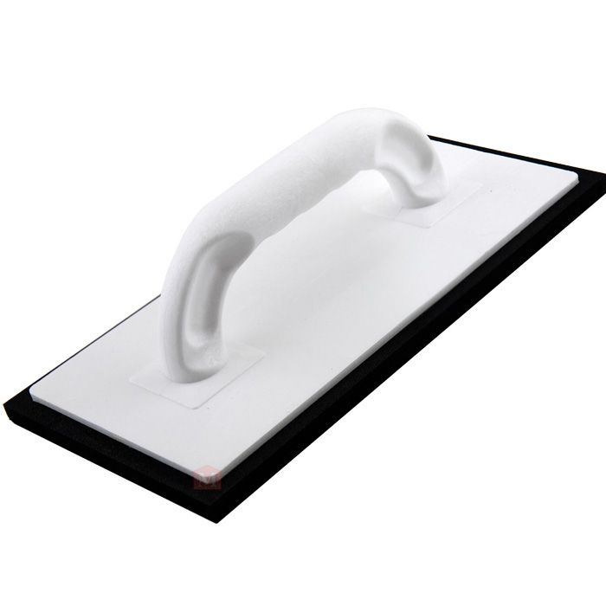
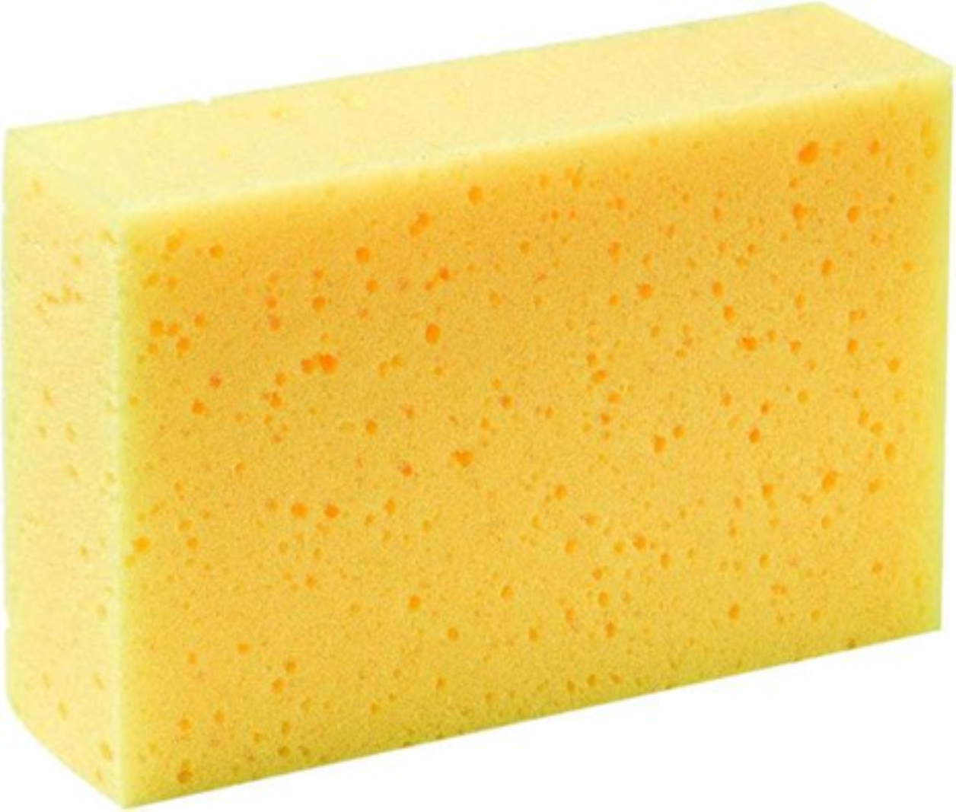
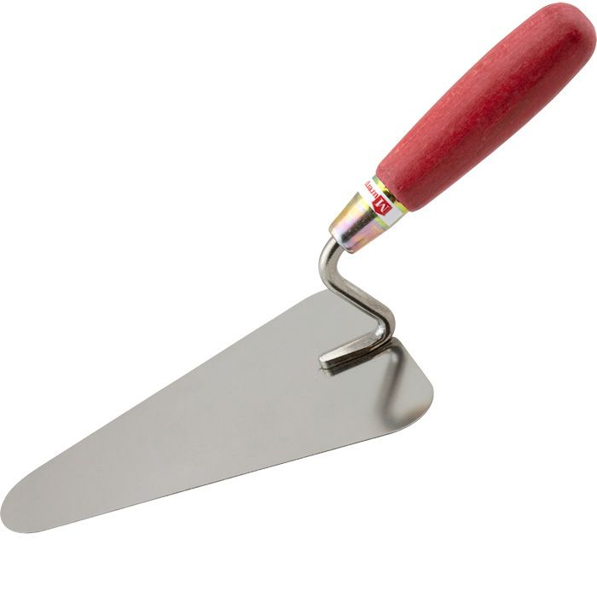
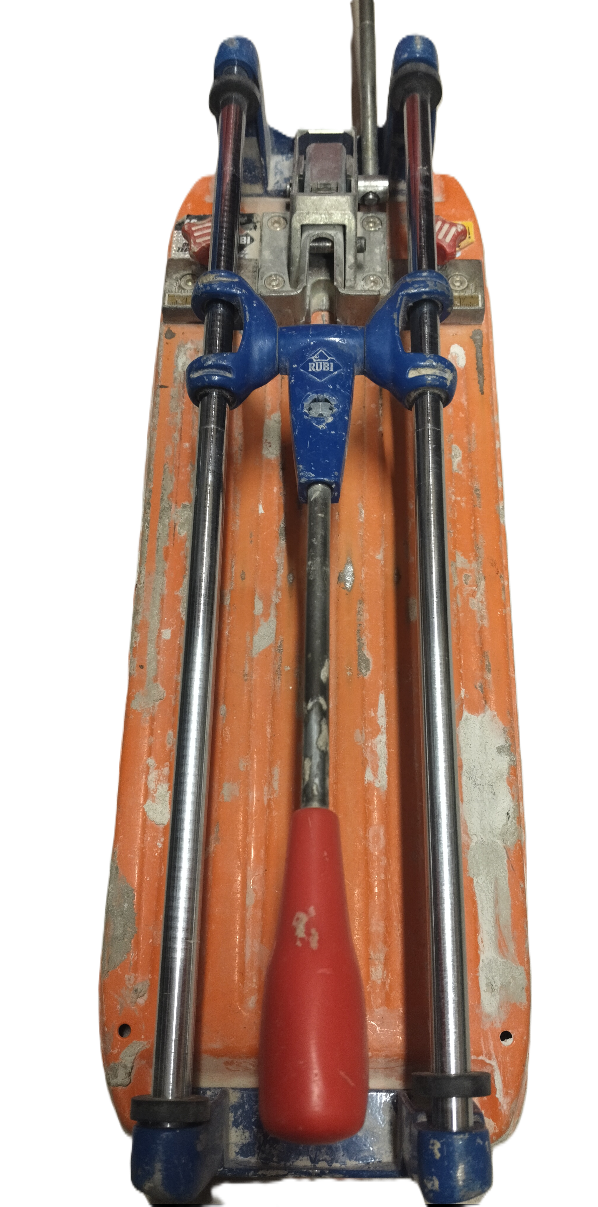
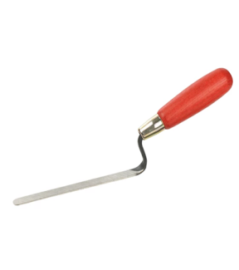
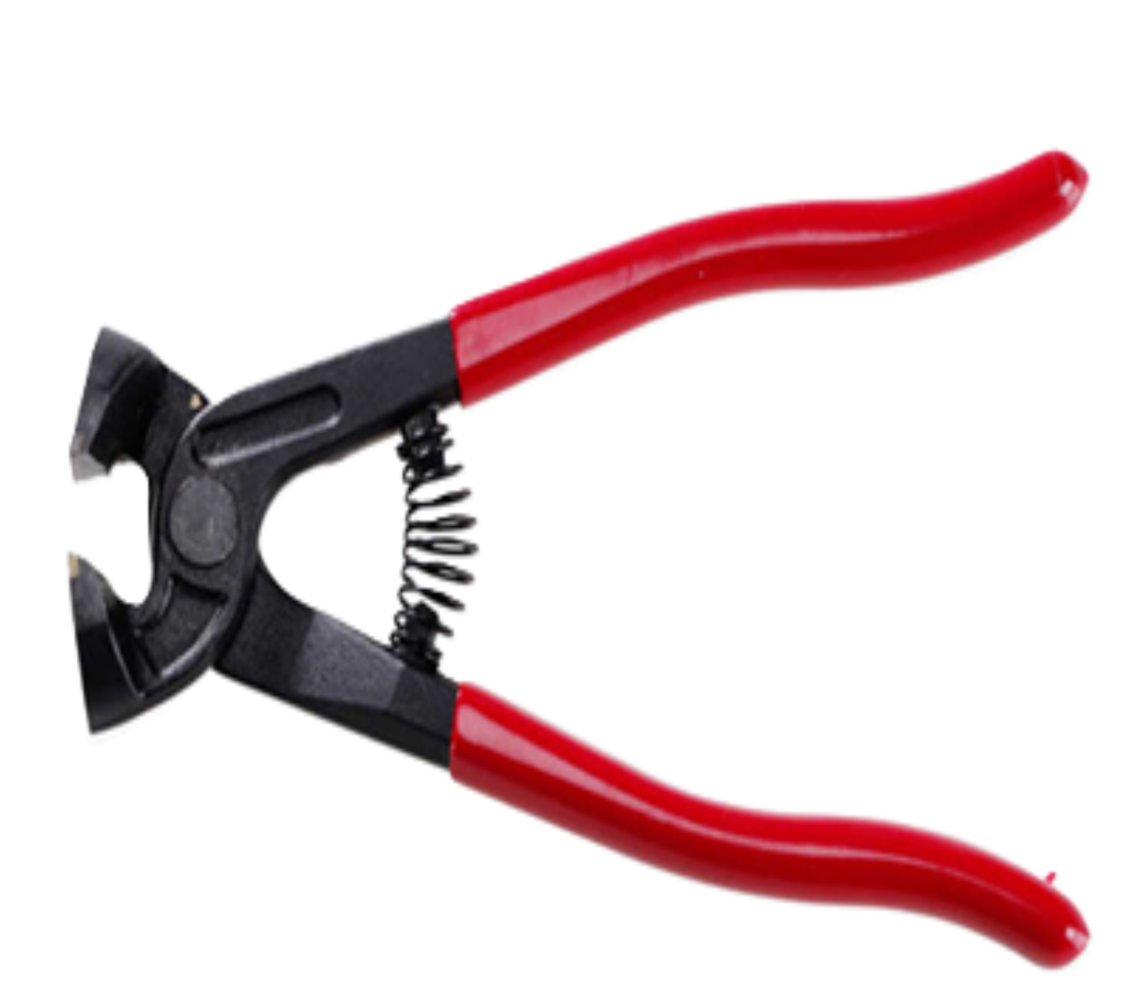
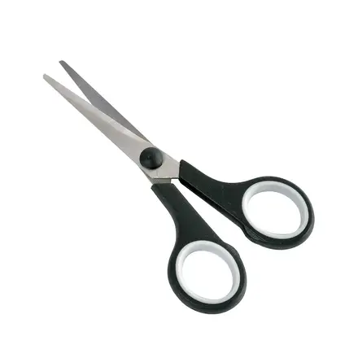
Værktøj til jeres hus
Fugebræt
Svamp
Spandeske
Fliseskærer
Saks
Flisetang
Fugeske

Slide 5
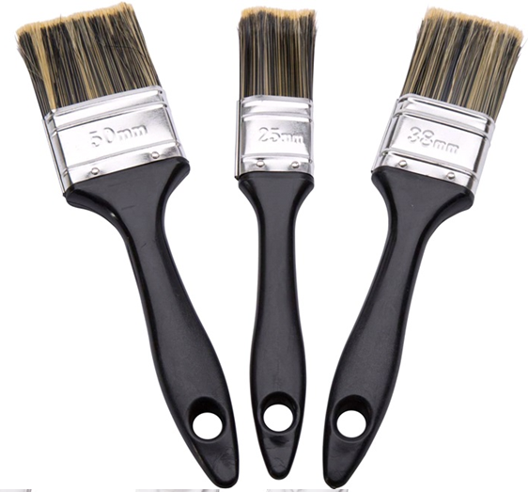
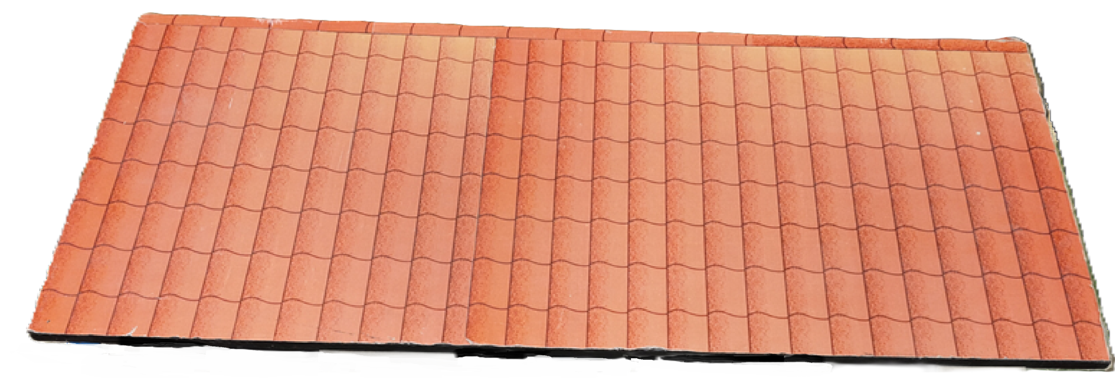
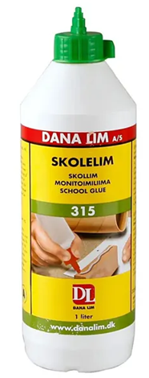
Taget
Saks
Det første i skal gøre er at lægge tag på jeres hus.
I skal pensle lim på taget, og klippe jeres papirstag ud og lime på.

Slide 6
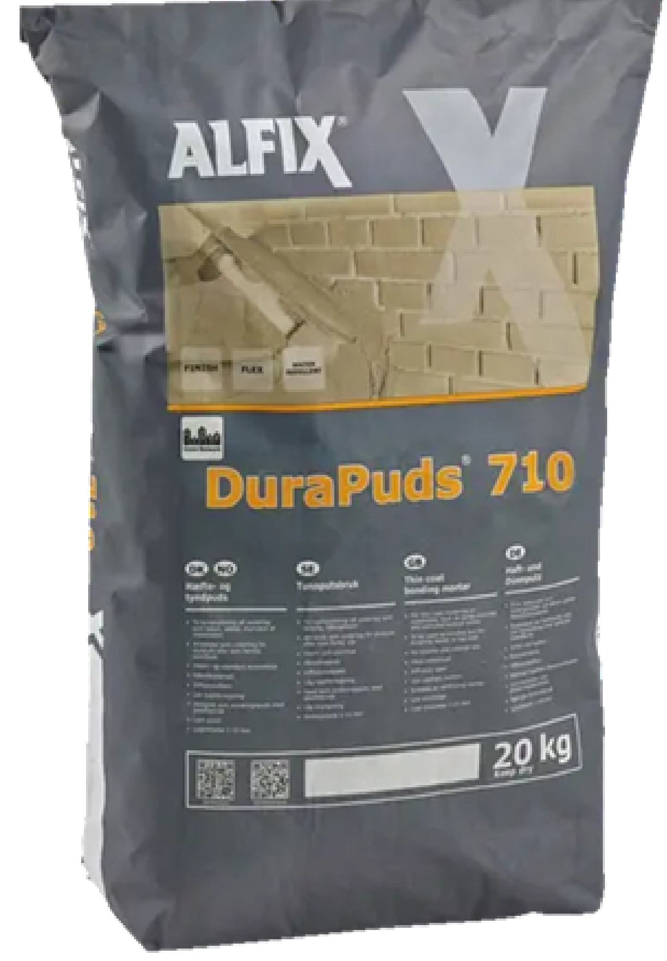
Vandskuring
Vandskuring
I er nået dertil hvor i skal vandskure huset.
Det vil sige at i smører mørtel på og med en svamp pudser i det sammen, så det bliver pænt.
Svamp
Spandeske

Slide 7
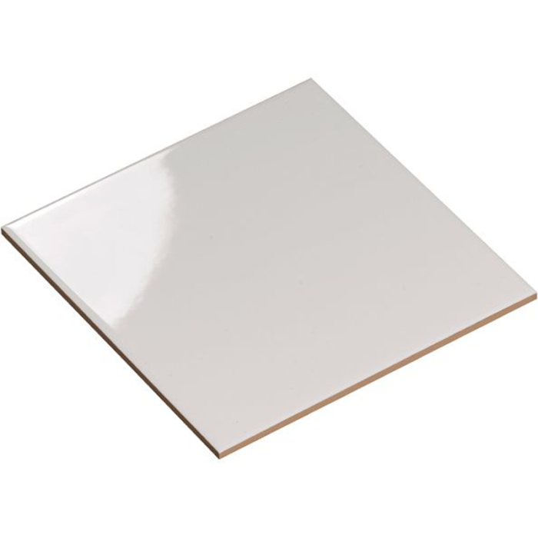
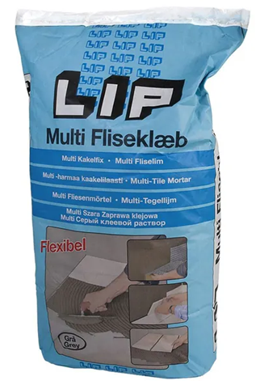
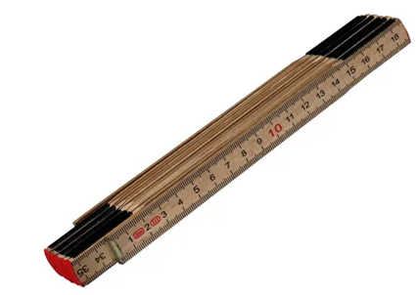
Fliser
Fliser
I er nået dertil hvor i skal lægge fliser på gulvet i jeres hus.
I skal bruge fliseskærer til at skære fliserne over.
I vælger selv mønster osv.
Spandeske
Fliseskærer
Tommestok
Flisetang

Slide 8
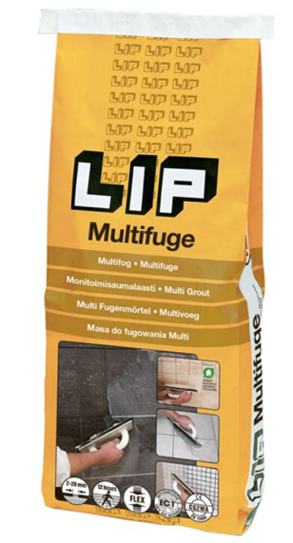
Fuge fliserne
Når fliserne er lagt skal de fuges, og efterfølgende tørres af med en svamp.
Spandeske
Svamp
Fugebræt

Slide 9
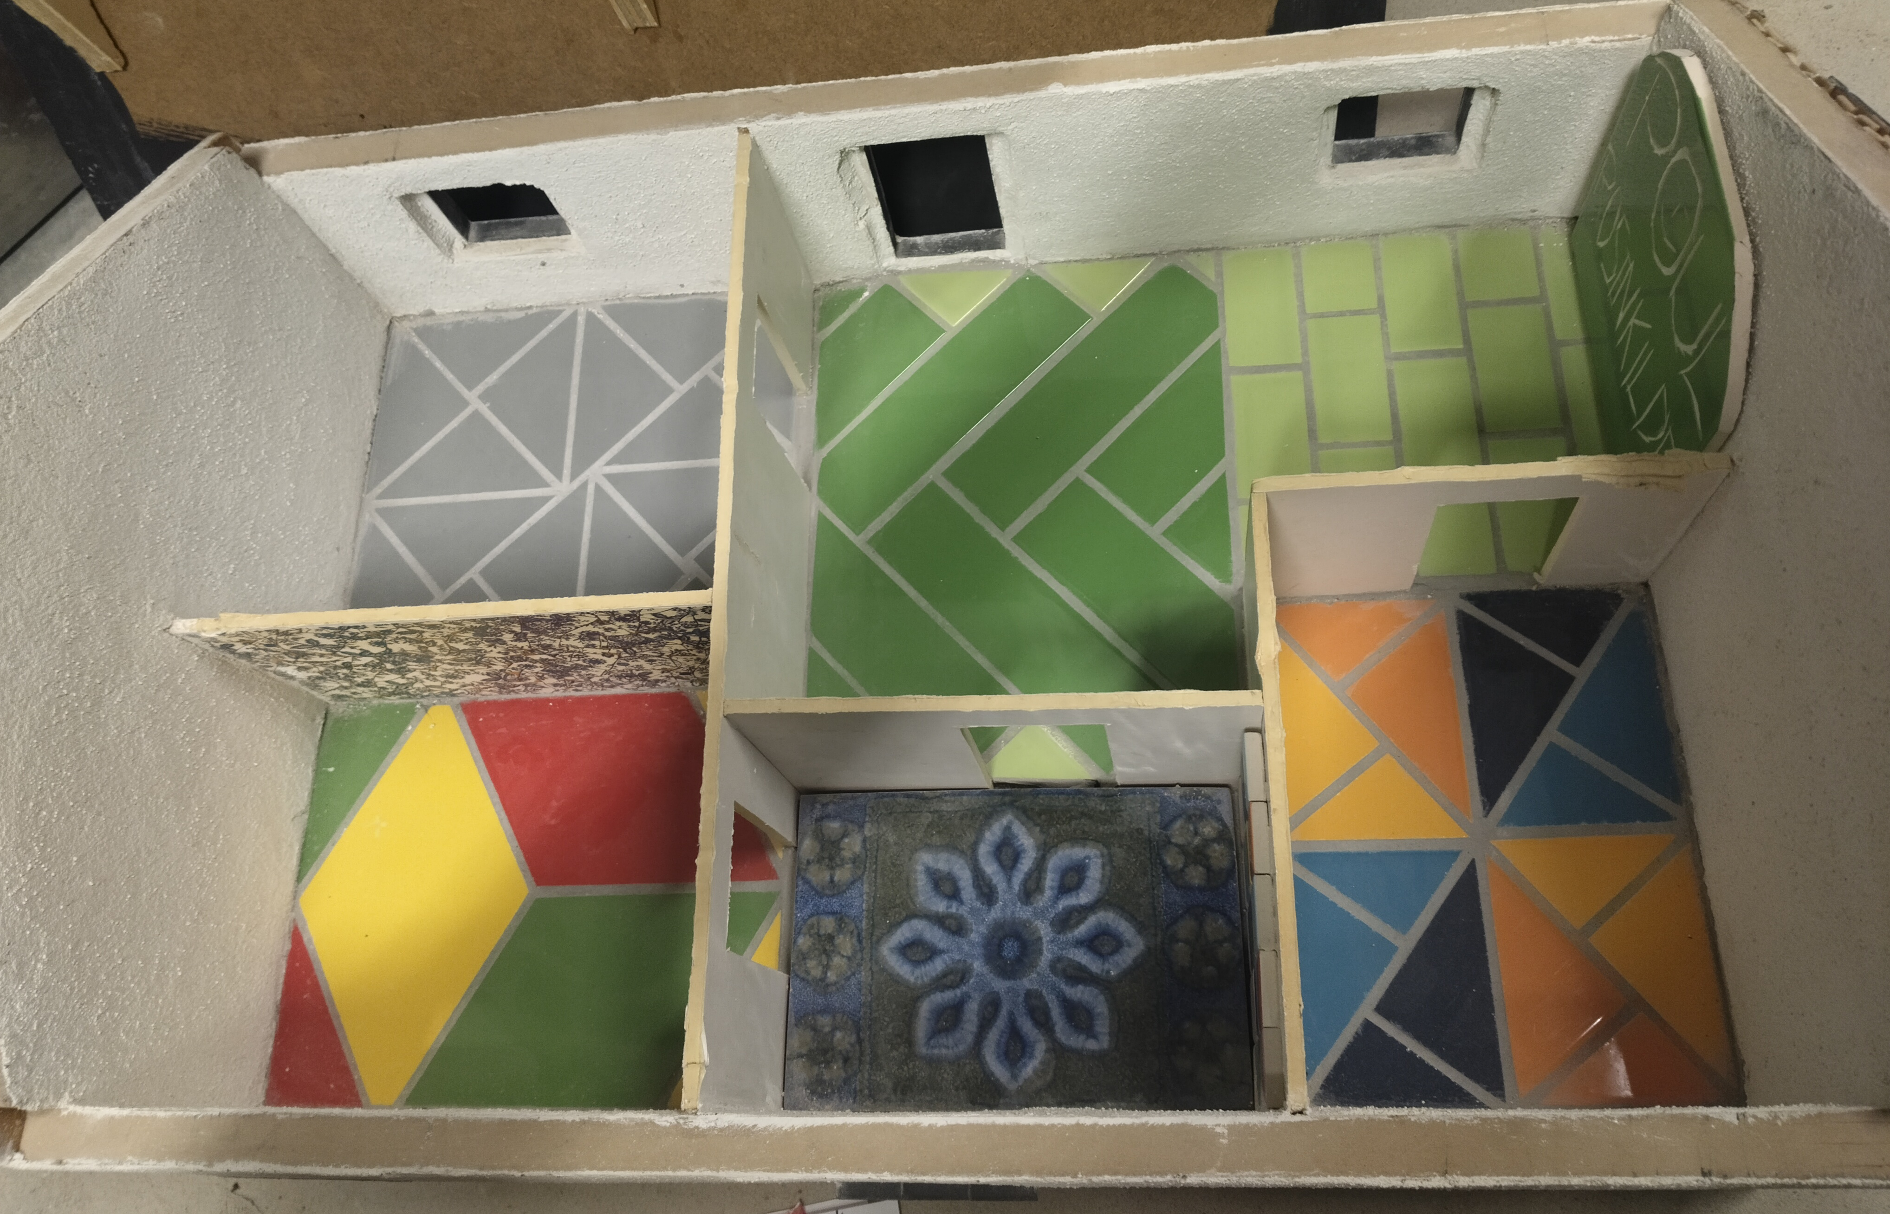

Fliser
Når i har lagt jeres fliser og fået dem fuget, er i færdig med opgaven og i kan tage den med hjem i klassen.
Genbrug
Genbrug er vigtigt for både miljøet, men også økonomisk.
Derfor rør kun mindre portioner op, så undgår vi spild af materialer.

Slide 10
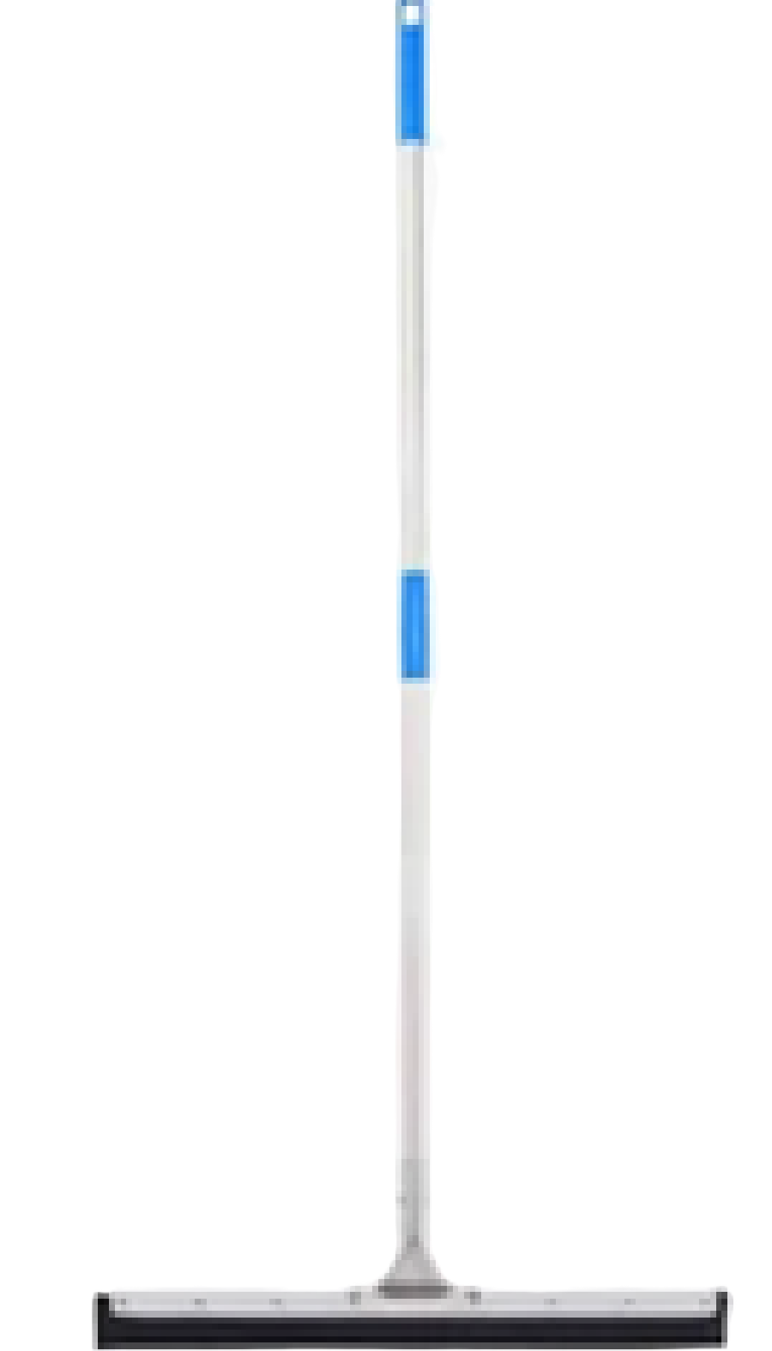

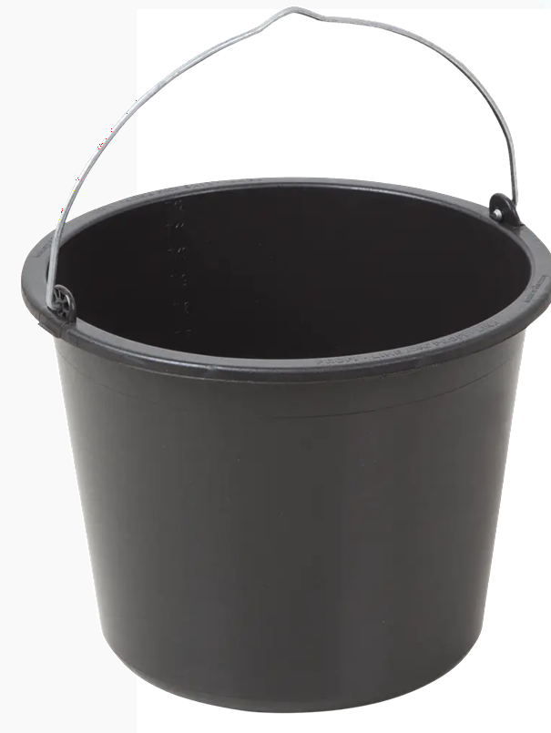
Rengøring
Husk at hjælpe hinanden ved oprydning.
Rengøring og oprydning er vigtig, så der er rent og pænt dels når man arbejder, men også når man er færdig med arbejdet.
Gulvet skal skrabes og pensler renses, samt murerværktøjet skal vaskes af.
Inden i går hjem, husk at vaske jeres hænder ☺

